Slide 1
СИСТЕМА ПРОТИВОЭПИДЕМИЧЕСКОЙ ЗАЩИТЫ ЛИЧНОГО СОСТАВА ВОИНСКИХ ЧАСТЕЙ И НАСЕЛЕНИЯ В ЧРЕЗВЫЧАЙНЫХ СИТУАЦИЯХ
Доцент кафедры эпидемиологии и инфекционных болезней ОрГМУ
АМИНЕВ Рустам Мусавирович
Notes:
В данной лекции организация мероприятий СП(П) обеспечения будет представлена шире и коснется вопроса противоэпидемической защиты личного состава воинских частей (организаций) и населения в ЧС. Материал лекции представлен в виде слайдов с конкретной информацией, что позволит использовать ее в последующей практической работе НМС воинской части (организации).

Slide 2
Notes:
В структуре заболеваемости военнослужащих инфекционная патология как правило занимает весьма существенную долю – до 70 %. Это заболевания, относящиеся не только к 1 классу МКБ-10, но и нозологические формы, входящие в 10, 11 и 12 классы. Это положение определяет важность проведения мероприятий по профилактике этих инфекций в воинских частях. Для решения этой задачи в ВС РФ создана система противоэпидемический защиты личного состава, основной целью которой является поддержание санитарно-эпидемиологического благополучия, которое в свою очередь, определяет боеготовность войск.

Slide 3
Руководящие документы
Федеральный закон № 52-ФЗ "О санитарно-эпидемиологическом благополучии населения" 1999 г.
Федеральный закон № 157 ФЗ "Об иммунопрофилактике инфекционных болезней" 1998 г.
Приказ МО РФ от 21.08.2001 г. № 369 "О порядке осуществления государственного санитарно-эпидемиологического надзора в ВС РФ".
Приказ МО РФ от 4.09.2012 г. № 2552 "Об обеспечении санитарно-эпидемиологического благополучия в Вооруженных Силах Российской Федерации".
Приказ заместителя Министра обороны Российской Федерации от 25.11.2016 г. № 999 «Руководство по медицинскому обеспечению ВС РФ на мирное время»
Директива заместителя МО РФ от 30.09.2015 г. № 161/7/10015 "Об утверждении календарей профилактических прививок в Вооруженных Силах Российской Федерации".
Методические рекомендации по диагностике, лечению и профилактике в ВС РФ (по наиболее актуальным для войск нозологическим формам).
Notes:
Основными руководящими документами, регламентирующими работу по поддержанию санитарно-эпидемиологического благополучия личного состава, являются: (представлены на слайде)

Slide 4
Признаки характеризующие организационную систему противоэпидемической защиты личного состава и населения
1. Цель создания системы.
2. Задачи системы.
3. Способы решения задач, стоящих перед системой (проводимые мероприятия).
4. Элементы системы – исполнители.
5. Ресурсное обеспечение функционирования системы (информационное, финансовое, материальное).
6. Управление в системе.
Notes:
Любую организационную систему характеризуют ряд признаков. Это
1. Цель создания системы.
2. Задачи системы.
3. Способы решения задач, стоящих перед системой (проводимые мероприятия).
4. Элементы системы – исполнители.
5. Ресурсное обеспечение функционирования системы (информационное, финансовое, материальное).
6. Управление в системе.

Slide 5
Противоэпидемическая защита личного состава (ПЭЗ) -
это сложившаяся в Вооруженных Силах РФ система, включающая комплекс сил и средств с установленным порядком подчиненности, предназначенных для организации и проведения санитарно-противоэпидемических (профилактических) мероприятий в целях обеспечения санитарно-эпидемиологического благополучия в воинских частях (на кораблях).
Важнейшей особенностью ПЭЗ является участие в организации и проведении профилактических и противоэпидемических мероприятий командования, воспитательных органов, служб тыла и других исполнителей.
Notes:
Противоэпидемическая защита войск (ПЭЗ) представляет собой сложившуюся систему, включающую в себя комплекс сил и средств с установленным порядком подчиненности для организации и проведения санитарно-противоэпидемических (профилактических) мероприятий в целях обеспечения эпидемического благополучия личного состава воинских частей и соединений.
Важнейшей особенностью ПЭЗ является участие в организации и проведении санитарно-противоэпидемических (профилактических) мероприятий командования, воспитательных органов, служб тыла и других исполнителей.

Slide 6
Признаки характеризующие организационную систему противоэпидемической защиты личного состава
1. Цель создания системы.
2. Задачи системы.
3. Способы решения задач, стоящих перед системой (проводимые мероприятия).
4. Элементы системы – исполнители.
5. Ресурсное обеспечение функционирования системы (информационное, финансовое, материальное).
6. Управление в системе.
Notes:
Вторым элементом, характеризующим функциональную систему, являются задачи создаваемой системы. Задачи системы – это те шаги, которые необходимо сделать, чтобы достичь цель.

Slide 7
Задачи системы ПЭЗ:
Предупреждение заноса инфекции в воинскую часть.
Предупреждение возникновения инфекционных заболеваний от источников инфекции, имеющихся внутри воинской части, и ликвидация очагов инфекционных заболеваний среди личного состава в случае их появления.
Предупреждение выноса инфекции из воинской части.
Notes:
Достижение цели ПЭЗ реализуется путем решения трех задач:
1. Предупреждение заноса инфекционных заболеваний в воинские части.
2. Предупреждение распространения инфекционных заболеваний в воинских коллективах.
3. Предупреждение выноса инфекционных заболеваний из воинских частей.

Slide 8
Признаки характеризующие организационную систему противоэпидемической защиты личного состава
1. Цель создания системы.
2. Задачи системы.
3. Способы решения задач, стоящих перед системой (проводимые мероприятия).
4. Элементы системы – исполнители.
5. Ресурсное обеспечение функционирования системы (информационное, финансовое, материальное).
6. Управление в системе.
Notes:
Эти три задачи, стоящие перед системой ПЭЗ, решаются путем проведения санитарно-противоэпидемических (профилактических) мероприятий.

Slide 9
Санитарно-противоэпидемические (профилактические) мероприятия:
- организационные, административные, инженерно-технические, медико-санитарные, ветеринарные и иные меры, направленные на устранение или уменьшение вредного воздействия на человека факторов среды обитания, предотвращение возникновения и распространения инфекционных заболеваний и массовых неинфекционных заболеваний (отравлений) и их ликвидацию.
ФЗ-52 от 30 марта 1999 г. с изм. «О санитарно-эпидемиологическом благополучии населения»
Notes:
Согласно ФЗ-52 «О санитарно-эпидемиологическом благополучии населения» под санитарно-противоэпидемическими (профилактическими) мероприятиями понимаются организационные, административные, инженерно-технические, медико-санитарные, ветеринарные и иные меры, направленные на устранение или уменьшение вредного воздействия на человека факторов среды обитания, предотвращение возникновения и распространения инфекционных заболеваний и массовых неинфекционных заболеваний (отравлений) и их ликвидацию.

Slide 10
Схема мероприятий по противоэпидемическому обеспечению воинской части
Направленность мероприятий | Группы мероприятий
ИСТОЧНИК ИНФЕКЦИИ | 1. Выявление, изоляция, госпитализация, диагностика, лечение (санация); 2. Режимно-ограничительные; 3. Ветеринарно-санитарные; 4. Дератизация.
МЕХАНИЗМ ПЕРЕДАЧИ | 5. Медицинский контроль; 6. Дезинфекция; 7. Дезинсекция.
ВОСПРИИМЧИВЫЙ ОРГАНИЗМ | 8. Иммунопрофилактика; 9. Экстренная профилактика; 10. Иммуномодуляция и иммунокоррекция.
ОБЩИЕ | 11. Лабораторные исследования; 12. Гигиеническое обучение и воспитание военнослужащих, пропаганда здорового образа жизни.
Notes:
Группировка санитарно-противоэпидемических (профилактических) мероприятий согласно учению о причинах и условиях развития эпидемического процесса проводится по их направленности на звенья эпидемического процесса и представлена на слайде.
К мероприятиям, направленным на источник инфекции при антропонозных заболеваниях относятся: в отношении больного (носителя) - выявление, изоляция, госпитализация, диагностика и лечение (санация); в отношении коллектива – режимно-ограничительные мероприятия.
К мероприятиям, направленным на источник инфекции при зоонозных заболеваниях относятся ветеринарно-санитарные мероприятия, которые проводятся в отношении домашних и служебных животных, а также дератизация, которая проводится для уничтожения грызунов.

Slide 11
Режимно-ограничительные мероприятия проводятся с целью:
предупреждения заноса инфекции в воинские части, а также, при появлении инфекционных заболеваний среди личного состава, с целью скорейшей ликвидации возникших эпидемических очагов и предупреждение выноса инфекции из воинской части.
Выделяют следующие виды режимно-ограничительных мероприятий:
Усиленное медицинское наблюдение
Обсервация
Карантин
Notes:
Режимно-ограничительные мероприятия проводятся с целью предупреждения заноса инфекции в воинские части, а также, при появлении инфекционных заболеваний среди личного состава, с целью скорейшей ликвидации возникших эпидемических очагов и предупреждение выноса инфекции из войск. Выделяют следующие виды режимно-ограничительных мероприятий: усиленное медицинское наблюдение, обсервация и карантин.

Slide 12
Усиленное медицинское наблюдение вводится распоряжением начальника медицинской службы воинской части в следующих случаях:
при угрозе заноса инфекций в воинскую часть от местного населения и из природных очагов;
при выявлении признаков ухудшения эпидемиологической ситуации (появление ранее не регистрировавшихся в воинской части, не характерных для данной местности и времени года, нозологических форм, либо превышение уровня спорадической заболеваемости от 3 до 10%).
Notes:
Усиленное медицинское наблюдение вводится распоряжением начальника медицинской службы воинской части в следующих случаях:
при угрозе заноса инфекций в воинскую часть от местного населения и из природных очагов;
при выявлении признаков ухудшения эпидемиологической ситуации (появление ранее не регистрировавшихся в воинской части, не характерных для данной местности и времени года, нозологических форм, либо превышение уровня спорадической заболеваемости от 3 до 10%).

Slide 13
Усиленное медицинское наблюдение за личным составом осуществляется в целях раннего активного выявления больных в ходе:
плановых осмотров личного состава (утренние осмотры, телесные осмотры перед помывкой, предрейсовые осмотры водителей и др.);
дополнительных опросов жалоб и осмотров (например, перед приемами пищи);
при необходимости - путем медицинских осмотров с термометрией и использованием, в ряде случаев, лабораторных методов исследования.
Notes:
Основным назначением усиленного медицинского наблюдения за личным составом является раннее активное выявление больных, которое осуществляется при:
плановых осмотрах личного состава (утренние осмотры, телесные осмотры перед помывкой, предрейсовые осмотры водителей и др.);
дополнительных опросах жалоб и осмотрах (например, перед приемами пищи);
В случае необходимости, могут проводится медицинские осмотры с термометрией и использоваться лабораторные методы исследования.

Slide 14
Обсервация -
это комплекс ограничительных и противоэпидемических мероприятий, направленных на локализацию и ликвидацию эпидемического очага в воинской части, недопущение выноса инфекции за ее пределы, а в некоторых случаях – для предотвращения заноса инфекции в воинскую часть.
Обсервация устанавливается приказом командира воинской части (соединения)
Notes:
Обсервация – это комплекс ограничительных и противоэпидемических мероприятий, направленных на локализацию и ликвидацию эпидемического очага в воинской части, недопущение выноса инфекции за ее пределы, а в некоторых случаях – для предотвращения заноса инфекции в часть.
Режим обсервации устанавливается приказом командира воинской части (соединения).

Slide 15
Обсервация предполагает наряду с мероприятиями, проводимыми в ходе усиленного медицинского наблюдения,
частичное ограничение передвижений и перемещений личного состава как внутри воинской части, так и за ее пределы, развертывание нештатных изоляторов (при необходимости).
Ограничение перемещений личного состава внутри воинской части предусматривает:
временную отмену массовых мероприятий;
отдельное размещение прибывших из командировок и отпусков;
организацию (при возможности) двух-трехсменного питания;
ограничение общения личного состава различных подразделений, а также с личным составом соседних воинских частей.
Ограничение перемещений личного состава за пределы воинской части предусматривает:
отмену увольнений из расположения воинской части;
ограничение убытия военнослужащих в командировки и отпуска;
запрещение приема посетителей;
ограничение выезда, въезда и транзитного проезда через район обсервации и вывоза из него вооружения, боевой техники и материальных средств без предварительного их обеззараживания.
Notes:
Обсервация предполагает наряду с мероприятиями, проводимыми в ходе усиленного медицинского наблюдения, частичное ограничение передвижений и перемещений личного состава как внутри воинской части, так и за ее пределы, развертывание нештатных изоляторов (при необходимости).
Ограничение перемещений личного состава внутри воинской части предусматривает: временную отмену массовых мероприятий; отдельное размещение прибывших из командировок и отпусков; организацию (при возможности) двух-трехсменного питания; ограничение общения личного состава различных подразделений, а также с личным составом соседних частей.
Ограничение перемещений личного состава за пределы воинской части предусматривает: отмену увольнений из расположения части; ограничение убытия военнослужащих в командировки и отпуска; запрещение приема посетителей; ограничение выезда, въезда и транзитного проезда через район обсервации и вывоза из него вооружения, боевой техники и материальных средств без предварительного их обеззараживания.

Slide 16
Карантин
комплекс режимных и противоэпидемических мероприятий, направленных на полную изоляцию очага и ликвидацию инфекционной заболеваемости в нем.
Карантин, согласно Федеральному закону №52-ФЗ от 1999 г., это - административные, медико-санитарные, ветеринарные и иные меры, направленные на предотвращение распространения инфекционных заболеваний и предусматривающие особый режим хозяйственной и иной деятельности, ограничение передвижения населения, транспортных средств, грузов, товаров и животных.
Режим карантина устанавливается приказом командующего войсками военного округа, а в военное время – командующим армией.
Notes:
Карантин – комплекс режимных и противоэпидемических мероприятий, направленных на полную изоляцию эпидемического очага и ликвидацию в нем инфекционной заболеваемости.
Карантин, согласно Федеральному закону №52-ФЗ от 1999 г., это – административные, медико-санитарные, ветеринарные и иные меры, направленные на предотвращение распространения инфекционных заболеваний и предусматривающие особый режим хозяйственной и иной деятельности, ограничение передвижения населения, транспортных средств, грузов, товаров и животных.
Режим карантина устанавливается приказом командующего войсками военного округа, а в военное время – командующим армией.

Slide 17
При карантине проводившиеся в воинской части (соединении) ограничительные мероприятия дополняются режимными, которые включают:
обозначение на местности и вооруженную охрану района карантина;
запрещение выезда из района карантина и максимальное ограничение въезда в него;
максимальное разобщение личного состава (размещение, питание и организация боевой подготовки проводится повзводно);
организацию в районе карантина комендантской службы;
снабжение воинских частей (соединений) через перегрузочные площадки;
проведение экстренной профилактики, иммунизации (по показаниям);
проведение дезинфекции, дезинсекции и дератизации;
перевод медицинских подразделений на СПЭР, усиление их специалистами ЛПО и СПО, необходимыми средствами и имуществом.
Notes:
При наложении карантина на воинскую часть (соединение) должны быть проведены следующие мероприятия:
обозначение на местности и вооруженную охрану района карантина;
запрещение выезда из района карантина и максимальное ограничение въезда в него;
максимальное разобщение личного состава (размещение, питание и организация боевой подготовки проводится повзводно);
организацию в районе карантина комендантской службы;
снабжение частей (соединений) через перегрузочные площадки;
проведение экстренной профилактики, иммунизации (по показаниям);
проведение дезинфекции, дезинсекции и дератизации;
перевод медицинских подразделений на СПЭР, усиление их специалистами ЛПО и СПО, необходимыми средствами и имуществом.

Slide 18
Дератизация
Комплекс мероприятий по уничтожению или снижению численности грызунов, проводимый в целях предупреждения заражения личного состава возбудителями зоонозных инфекций.
Виды дератизации:
Профилактическая:
санитарно-технические мероприятия
санитарно-гигиенические мероприятия
агро-лесотехничесекие мероприятия
2. Истребительная:
Методы истребительной дератизации:
механический
химический
биологический
.
Notes:
Дератизация – это комплекс мероприятий по уничтожению или снижению численности грызунов, проводимый в целях предупреждения заражения личного состава возбудителями зоонозных инфекций.
Видами дератизации являются
1. Профилактическая: которая подразумевает проведение санитарно-технических, санитарно-гигиенических и агро-лесотехнических мероприятий.
2. Истребительная, которая проводится механическим, химическим и биологическим методами.

Slide 19
Ветеринарно-санитарные мероприятия
проводятся в целях предупреждения заражения личного состава возбудителями зоонозных инфекций. Они направлены на поддержание эпизоотического благополучия среди домашних и служебных животных, которые могут представлять опасность для личного состава воинской части, и предупреждение поставок в воинскую часть зараженных продуктов животного и растительного происхождения.
Ветеринарно-санитарные мероприятия проводит ветеринарная служба.
Notes:
Ветеринарно-санитарные мероприятия проводятся в целях предупреждения заражения личного состава возбудителями зоонозных инфекций. Они направлены на поддержание эпизоотического благополучия среди домашних и служебных животных, которые могут представлять опасность для личного состава войск, и предупреждение поставок войскам зараженных продуктов животного и растительного происхождения. Ветеринарно-санитарные мероприятия проводит ветеринарная служба.

Slide 20
Схема мероприятий по противоэпидемическому обеспечению воинской части
Направленность мероприятий | Группы мероприятий
ИСТОЧНИК ИНФЕКЦИИ | 1. Выявление, изоляция, госпитализация, диагностика, лечение (санация); 2. Режимно-ограничительные; 3. Ветеринарно-санитарные; 4. Дератизация
МЕХАНИЗМ ПЕРЕДАЧИ | 5. Медицинский контроль; 6. Дезинфекция; 7. Дезинсекция
ВОСПРИИМЧИВЫЙ ОРГАНИЗМ | 8. Иммунопрофилактика; 9. Экстренная профилактика; 10. Иммуномодуляция и иммунокоррекция
ОБЩИЕ | 11. Лабораторные исследования; 12. Гигиеническое обучение и воспитание военнослужащих, пропаганда здорового образа жизни
Notes:
К мероприятиям, направленным на разрыв механизма передачи относятся медицинский контроль за условиями жизни и быта военнослужащих, дезинфекция и дезинсекция.

Slide 21
Медицинский контроль за условиями службы и быта военнослужащих
- это деятельность должностных лиц медицинской службы по предупреждению, обнаружению и пресечению нарушений санитарного законодательства Российской Федерации для обеспечения санитарно-эпидемиологического благополучия личного состава воинской части.
Направления медицинского контроля:
размещение
питание
водообеспечение
банно-прачечное обслуживание
очистка территории военных городков
условия военного труда
соблюдение правил личной гигиены
захоронение павших в бою (умерших) воинов
Notes:
Медицинский контроль за условиями службы и быта военнослужащих – это деятельность должностных лиц медицинской службы по предупреждению, обнаружению и пресечению нарушений санитарного законодательства Российской Федерации для обеспечения санитарно-эпидемиологического благополучия личного состава воинской части.
Медицинский контроль осуществляется по следующим направлениям: размещение; питание; водообеспечение; банно-прачечное обслуживание; очистка территории военных городков; условия военного труда; соблюдение правил личной гигиены; захоронение павших в бою и умерших воинов.

Slide 22
Медицинский контроль за размещением включает:
проведение санитарно-эпидемиологической разведки предполагаемого района разбивки лагеря, застав, блокпостов или населенного пункта;
контроль за соблюдением санитарных норм и правил при разбивке, устройстве и оборудовании лагеря для размещения воинских частей и подразделений;
контроль за содержанием территории лагеря, устройством отхожих мест, умывальников, мусоросборников, осуществлением периодического удаления нечистот и бытовых отходов;
в пунктах постоянной дислокации - контроль норм размещения в казармах, режима проветривания помещений, влажной уборки, работы вентиляции и т.д.
Notes:
Медицинский контроль за размещением включает:
проведение санитарно-эпидемиологической разведки предполагаемого района размещения подразделений, воинской части;
контроль за соблюдением санитарных норм и правил в казармах и других помещениях, где размещается личный состав;
контроль за содержанием туалетов, умывальников, мусоросборников, режима проветривания помещений, влажной уборки, работы вентиляции и т.д.

Slide 23
Медицинский контроль за питанием личного состава воинской части включает:
контроль за выбором мест развертывания пунктов питания и их устройством в соответствии с санитарными нормами и правилами;
медицинский контроль за выполнением должностными лицами продовольственной службы санитарных норм и правил при приготовлении, хранении и транспортировке готовой пищи и пищевых продуктов, не подвергающихся термической обработке;
систематический контроль за условиями хранения продовольствия, качеством продовольствия, поступающего на довольствие личному составу;
в сомнительных случаях отбор проб и доставка их в санитарно-профилактическую организацию (подразделение) для проведения исследования на пригодность для питания личного состава;
медицинский контроль за состоянием здоровья лиц поварского состава и обслуживающего персонала, проведение бактериологического обследования декретированных контингентов;
медицинский контроль за наличием у личного состава индивидуальных котелков и организацией контроля за их содержанием младшими командирами.
Notes:
Медицинский контроль за питанием личного состава включает:
контроль за соблюдением санитарных норм и правил в столовых, солдатских чайных;
систематический контроль за качеством продовольствия, поступающего на довольствие личному составу, и условиями его хранения;
контроль за выполнением должностными лицами продовольственной службы санитарных норм и правил при приготовлении, транспортировке и хранении готовой пищи;
в сомнительных случаях отбор проб и доставка их в санитарно-профилактическую организацию (подразделение) для проведения исследования на пригодность для питания личного состава;
контроль состояния здоровья поварского состава и обслуживающего персонала, проведение бактериологического обследования декретированных контингентов;
контроль наличия у личного состава индивидуальных котелков, фляг и контроль их содержания со стороны младших командиров.

Slide 24
Медицинский контроль за водообеспечением включает:
участие в разведке по выбору источников водоснабжения (централизованных и децентрализованных) для базового района, застав, блокпостов и т.д.;
оценку санитарного состояния территории, непосредственно прилегающей к источнику централизованного водоснабжения и его оборудования на местности;
выдачу разрешения на использование источника водоснабжения для подачи воды в воинскую часть на хозяйственно-питьевые нужды и рекомендаций по улучшению качества добываемой воды;
систематический контроль за санитарным состоянием пунктов полевого водоснабжения воинской части (подразделения), соблюдением технологии очистки и обеззараживания воды, проводимой специалистами инженерной службы или коммунальными службами, при использовании городских (поселковых) коммунальных водопроводов;
постоянный контроль за средствами доставки воды в подразделения, их своевременной очисткой и обеззараживанием, наличием санитарных паспортов, состоянием здоровья персонала, ответственного за доставку воды в подразделение (воинскую часть);
медицинский контроль за обеспеченностью личного состава индивидуальными флягами, средствами для обеззараживания индивидуальных запасов воды;
организация и проведение периодического медицинского и бактериологического обследования персонала пунктов полевого водоснабжения;
сбор информации о санитарном состоянии системы водообеспечения населения в районе дислокации воинской части (соединения), о качественных и количественных показателях его водообеспечения.
Notes:
Медицинский контроль за водообеспечением включает:
участие в разведке по выбору источников водоснабжения (централизованных и децентрализованных) для базового района, застав, блокпостов и т.д.;
оценку санитарного состояния территории, непосредственно прилегающей к источнику централизованного водоснабжения и его оборудования на местности;
выдачу разрешения на использование источника водоснабжения для подачи воды в войска на хозяйственно-питьевые нужды и рекомендаций по улучшению качества добываемой воды;
систематический контроль за санитарным состоянием пунктов полевого водоснабжения воинской части (подразделения), соблюдением технологии очистки и обеззараживания воды, проводимой специалистами инженерной службы или коммунальными службами, при использовании городских (поселковых) коммунальных водопроводов;
постоянный контроль за средствами доставки воды в подразделения, их своевременной очисткой и обеззараживанием, наличием санитарных паспортов, состоянием здоровья персонала, ответственного за доставку воды в подразделение (воинскую часть);
медицинский контроль за обеспеченностью личного состава индивидуальными флягами, средствами для обеззараживания индивидуальных запасов воды;
организация и проведение периодического медицинского и бактериологического обследования персонала пунктов полевого водоснабжения;
сбор информации о санитарном состоянии системы водообеспечения населения в районе дислокации воинской части (соединения), о качественных и количественных показателях его водообеспечения.

Slide 25
Медицинский контроль за банно-прачечным обслуживанием включает:
контроль за полнотой и своевременностью помывки личного состава со сменой нательного и постельного белья, обеспеченностью мылом, мочалками и другими банными принадлежностями;
проведение не реже одного раза в неделю телесного осмотра военнослужащих на предмет выявления педикулеза, кожно-гнойничковых и грибковых заболеваний;
контроль за соблюдением режимов стирки, дезинфекции обмундирования, постельного и нательного белья, а также за санитарно-техническим состоянием объектов банно-прачечных объектов;
медицинский контроль за состоянием здоровья персонала банно-прачечных объектов.
Notes:
Медицинский контроль за банно-прачечным обслуживанием включает:
контроль за полнотой и своевременностью помывки личного состава со сменой нательного и постельного белья, обеспеченностью мылом, мочалками и другими банными принадлежностями;
проведение не реже одного раза в неделю телесного осмотра военнослужащих на предмет выявления педикулеза, кожно-гнойничковых и грибковых заболеваний;
контроль за соблюдением режимов стирки, дезинфекции обмундирования, постельного и нательного белья, а также за санитарно-техническим состоянием объектов банно-прачечных объектов;
медицинский контроль за состоянием здоровья персонала банно-прачечных объектов.

Slide 26
Медицинский контроль за захоронением павших в бою и умерших воинов включает:
участие представителя медицинской службы (врача-специалиста СПО) в выборе мест для захоронения погибших в бою, умерших от ран и болезней и контроль за соблюдением правил захоронения;
контроль за проведением дезинфекционных мероприятий при захоронении трупов, а также за утилизацией опасных для здоровья личного состава (населения) материалов, в том числе, ампутационного материала из ЛПО (подразделений);
медицинский контроль за наличием у личного состава подразделений, очищающих поля сражения (населенные пункты) от тел погибших (умерших) специальной одежды, средств индивидуальной защиты органов дыхания и кожных покровов, возможностью осуществления помывки после проведения работ, психо-эмоциональным состоянием;
участие представителя медицинской службы в выборе места (помещения) для временного содержания (сохранения) тел погибших (умерших) до их отправки по месту захоронения;
контроль за порядком отправки тел погибших (умерших) к месту захоронения с выдачей справки-разрешения на вывоз тела из района боевых действий в случаях, когда перевозка тела не представляет эпидемической опасности для окружающих.
Notes:
Медицинский контроль за захоронением павших в бою и умерших воинов включает:
участие представителя медицинской службы (врача-специалиста СПО) в выборе мест для захоронения погибших в бою, умерших от ран и болезней и контроль за соблюдением правил захоронения;
контроль за проведением дезинфекционных мероприятий при захоронении трупов, а также за утилизацией опасных для здоровья личного состава (населения) материалов, в том числе, ампутационного материала из ЛПО (подразделений);
медицинский контроль за наличием у личного состава подразделений, очищающих поля сражения (населенные пункты) от тел погибших (умерших) специальной одежды, средств индивидуальной защиты органов дыхания и кожных покровов, возможностью осуществления помывки после проведения работ, психоэмоциональным состоянием личного состава похоронных команд;
участие представителя медицинской службы в выборе места (помещения) для временного содержания (сохранения) тел погибших (умерших) до их отправки по месту захоронения;
контроль за порядком отправки тел погибших (умерших) к месту захоронения с выдачей справки-разрешения на вывоз тела из района боевых действий в случаях, когда перевозка тела не представляет эпидемической опасности для окружающих.

Slide 27
Дезинфекция
представляет собой комплекс мероприятий, направленных на уничтожение (снижение концентрации до безопасного уровня) возбудителей инфекционных заболеваний на различных объектах внешней среды, являющихся факторами передачи инфекции.
Виды дезинфекции:
1. Профилактическая дезинфекция проводится систематически, независимо от эпидемиологической обстановки, на объектах воинской части для предупреждения накопления патогенных возбудителей на факторах передачи.
2. Очаговая дезинфекция
- Текущая дезинфекция проводится в изоляторах и инфекционных отделениях госпиталей с целью уничтожения возбудителей в выделениях больных и помещениях, где они содержатся.
- Заключительная дезинфекция проводится не позднее 3 часов после изоляции, госпитализации, выписки или смерти больного для уничтожения возбудителей инфекционных болезней в местах, где он находился.
Notes:
Дезинфекция – это собой комплекс мероприятий, направленных на уничтожение (снижение концентрации до безопасного уровня) возбудителей инфекционных заболеваний на различных объектах внешней среды, являющихся факторами передачи инфекции.
Видами дезинфекции являются:
1. Профилактическая дезинфекция, которая проводится систематически, независимо от эпидемиологической обстановки, на объектах воинской части для предупреждения накопления патогенных возбудителей на факторах передачи и
2. Очаговая дезинфекция, подразделяющаяся на
текущую, проводящуюся в изоляторах и инфекционных отделениях госпиталей с целью уничтожения возбудителей в выделениях больных и помещениях, где они содержатся;
заключительную, проводящуюся не позднее 3 часов после изоляции, госпитализации, выписки или смерти больного для уничтожения возбудителей инфекционных болезней в местах, где он находился.

Slide 28
Дезинсекция
это комплекс мероприятий, направленный уничтожение (снижение численности до безопасного уровня) насекомых и клещей - переносчиков инфекционных заболеваний и бытовых паразитов на объектах внешней среды.
Виды дезинсекции:
Профилактическая – направлена на предупреждение выплода насекомых, недопущение их проникновения в помещения и создание в этих помещениях неблагоприятных условий для их существования.
Истребительная – направлена на уничтожение насекомых на всех стадиях развития.
Методы истребительной дезинсекции:
механический
физический
химический
биологический
Notes:
Дезинсекция - это комплекс мероприятий, направленный уничтожение (снижение численности до безопасного уровня) насекомых и клещей – переносчиков инфекционных заболеваний и бытовых паразитов на объектах внешней среды.
Видами дезинсекции являются:
Профилактическая – направлена на предупреждение выплода насекомых, недопущение их проникновения в помещения и создание в этих помещениях неблагоприятных условий для их существования.
Истребительная – направлена на уничтожение насекомых на всех стадиях развития. Истребительная дезинсекция проводится механическим, физическим, химическим и биологическим методами.

Slide 29
Схема мероприятий по противоэпидемическому обеспечению воинской части
Направленность мероприятий | Группы мероприятий
ИСТОЧНИК ИНФЕКЦИИ | 1. Выявление, изоляция, госпитализация, диагностика, лечение (санация); 2. Режимно-ограничительные; 3. Ветеринарно-санитарные; 4. Дератизация
МЕХАНИЗМ ПЕРЕДАЧИ | 5. Медицинский контроль; 6. Дезинфекция; 7. Дезинсекция
ВОСПРИИМЧИВЫЙ ОРГАНИЗМ | 8. Иммунопрофилактика; 9. Экстренная профилактика; 10. Иммуномодуляция и иммунокоррекция
ОБЩИЕ | 11. Лабораторные исследования; 12. Гигиеническое обучение и воспитание военнослужащих, пропаганда здорового образа жизни
Notes:
К мероприятиям, направленным на создание невосприимчивости организма человека к возбудителям инфекций относятся иммуно- и экстренная профилактика, а также иммуномодуляция и иммунокоррекция

Slide 30
Иммунопрофилактика
это система мероприятий, осуществляемых в целях предупреждения, ограничения распространения и ликвидации инфекционных заболеваний путем проведения профилактических прививок (Федеральный закон № 157-ФЗ от 17 сентября 1998 года «Об иммунопрофилактике инфекционных болезней»).
Профилактические прививки, проводимые с целью иммунопрофилактики, предусматривают введение в организм человека иммунобиологических лекарственных препаратов (ИБЛП), создающих специфическую невосприимчивость к инфекционным болезням.
Введение вакцинных препаратов имитирует естественный инфекционный процесс с благоприятным исходом, в результате которого развивается невосприимчивость к инфекционным болезням.
Средства для проведения иммунопрофилактики:
- вакцины (живые, убитые, химические, синтетические, рекомбинантные, векторные и др.);
- анатоксины.
Notes:
Иммунопрофилактика – это система мероприятий, осуществляемых в целях предупреждения, ограничения распространения и ликвидации инфекционных заболеваний путем проведения профилактических прививок (Федеральный закон № 157-ФЗ от 17 сентября 1998 года «Об иммунопрофилактике инфекционных болезней»).
Профилактические прививки, проводимые с целью иммунопрофилактики, предусматривают введение в организм человека иммунобиологических лекарственных препаратов, создающих специфическую невосприимчивость к инфекционным болезням.
Введение вакцинных препаратов имитирует естественный инфекционный процесс с благоприятным исходом, в результате которого развивается невосприимчивость к инфекционным болезням.
Иммунопрофилактика проводится вакцинами (живыми, убитыми, химическими, синтетическими, рекомбинантными, векторными и др.) и анатоксинами.

Slide 31
Экстренная профилактика
это комплекс мероприятий, направленных на предупреждение развития заболеваний у лиц, подвергшихся риску заражения в эпидемических очагах, либо при нахождении на территории, где существует высокий риск заражения.
Средства экстренной профилактики:
Антибиотики
Химиотерапевтические препараты (антибактериальные, противовирусные, противопаразитарные)
Индукторы выработки эндогенного интерферона
Вакцины
Анатоксины
Иммуноглобулины
Бактериофаги
Решение о массовом применении средств экстренной профилактики в сложных эпидемиологических ситуациях принимается начальником медицинской службы военного округа по представлению главного государственного санитарного врача военного округа.
Применение средств ЭП отдельным лицам или в небольших группах военнослужащих определяется начальником медицинской службы воинской части (соединения) по согласованию с начальником санитарно-профилактической организации.
Notes:
Экстренная профилактика – это комплекс мероприятий, направленных на предупреждение развития заболеваний у лиц, подвергшихся риску заражения в эпидемических очагах, либо при нахождении на территории, где существует высокий риск заражения.
К средствам для проведения экстренной профилактики относятся антибиотики, химиотерапевтические препараты (антибактериальные, противовирусные, противопаразитарные), индукторы выработки эндогенного интерферона, вакцины, анатоксины, иммуноглобулины и бактериофаги.
Решение о массовом применении средств экстренной профилактики в сложных эпидемиологических ситуациях принимается начальником медицинской службы военного округа по представлению главного санитарного врача военного округа.
Применение средств ЭП отдельным лицам или в небольших группах военнослужащих определяется начальником медицинской службы воинской части (соединения) по согласованию с начальником санитарно-профилактической организации.

Slide 32
Мероприятия по противоэпидемическому обеспечению воинской части
Основные (направлены на нейтрализацию эпидемического процесса) | Вспомогательные (направлены на реализацию основных мероприятий
Профилактические и противоэпидемические | Диагностические | Организационно-методические | Контрольные
Изоляционные и лечебно-диагностические Режимно-ограничителные Ветеринарно-санитарные Дератизационные Медицинский контроль Дезинфекционные Дезинсекционные Санитарная обработка Иммунопрофилактика Экстренная профилактика | Оперативный эпидемиологический анализ Эпидемиологическое обследование очагов инфекционных заболеваний Ретроспективный эпидемиологический анализ Санитарно-эпидемиологическая разведка Лабораторное исследования | Разработка организационных документов (планов, приказов, директив) и оперативных распоряжений с учетом требований руководящих документов и результатов эпидемиологической диагностики Оказание методической помощи непосредственным исполнителям и их подготовка по противоэпидемического обеспечения Гигиеническое обучение и воспитание военнослужащих, пропаганда здорового образа жизни | Контроль за качеством выполнения санитарно- противоэпидемических мероприятий
Notes:
Существует и другая классификация мероприятий по противоэпидемическому обеспечению войск, согласно которой все мероприятия подразделяются на основные (о них только что шла речь) и вспомогательные, предназначенные для помощи в реализации основных мероприятий.
Оценка складывающейся эпидемиологической обстановки и установление эпидемиологического диагноза проводится при помощи различных методов эпидемиологической диагностики (РЭА, ОЭА, СЭР, обследование очагов) и лабораторных исследований.
Организационно-методические мероприятия подразумевают разработку организационных документов (планов, приказов, директив) и передачу оперативных распоряжений, необходимых для улучшения эпидемиологической обстановки, оказание методической помощи непосредственным исполнителям основных мероприятий, а также гигиеническое обучение и воспитание военнослужащих.
Контроль за качеством выполнения проводимых санитарно-противоэпидемических (профилактических) мероприятий является необходимым условием обеспечения санитарно-эпидемиологического благополучия личного состава воинских частей и соединений.

Slide 33
Признаки характеризующие организационную систему противоэпидемической защиты личного состава
1. Цель создания системы.
2. Задачи системы.
3. Способы решения задач, стоящих перед системой (проводимые мероприятия).
4. Элементы системы – исполнители.
5. Ресурсное обеспечение функционирования системы (информационное, финансовое, материальное).
6. Управление в системе.
Notes:
Обязательным элементом системы противоэпидемической защиты личного состава являются исполнители санитарно-противоэпидемических (профилактических) мероприятий.

Slide 34
Группы исполнителей мероприятий по противоэпидемическому обеспечению воинской части
Медицинская служба воинских частей (соединений)
Командование воинских частей
Службы тылового обеспечения воинских частей
Личный состав подразделений воинской части
Санитарно-эпидемиологические организации (ЦГСЭН с филиалами и структурными подразделениями)
Лечебно-профилактические организации (госпитали)
Notes:
Мероприятия могут проводиться командованием, медицинской службой, службами тылового обеспечения, личным составом подразделений, а также специализированными военно-медицинскими организациями – центрами государственного санитарно-эпидемиологического надзора МО РФ и военными госпиталями.
В воинской части мероприятия проводятся всеми должностными лицами медицинской службы – от санитарного инструктора роты и до начальника медицинской службы воинской части включительно.
В проведении мероприятий в соединении (мсбр, тбр, бр морской пехоты), кроме личного состава медицинской службы, участвует специализированное санитарно-профилактическое подразделение – санитарно-эпидемиологический взвод медицинской роты.

Slide 35
Задачи санитарно-эпидемиологического взвода
проведение санитарно-эпидемиологической разведки и наблюдения за санитарно-эпидемиологической обстановкой в районе размещения (действий) воинской части;
проведение анализа общей и инфекционной заболеваемости личного состава, разработка предложений командованию сохранению и укреплению здоровья военнослужащих, профилактике инфекционных заболеваний;
осуществление медицинского контроля за условиями службы и быта личного состава в подразделениях;
организация и проведение санитарно-противоэпидемических (профилактических) мероприятий по предупреждению возникновения, локализации и ликвидации очагов инфекционных заболеваний в воинской части;
проведение всех видов лабораторных исследований в соответствии с установленным перечнем;
оказание методической и практической помощи медицинской службе воинской части;
гигиеническое обучение и воспитание всех категорий военнослужащих, пропаганда здорового образа жизни.
Notes:
Санитарно-эпидемиологический взвод медицинской роты соединения предназначен для осуществления медицинского контроля и проведения санитарно-противоэпидемических (профилактических) мероприятий в подразделениях соединения.
Задачами этого взвода являются:
проведение санитарно-эпидемиологической разведки и наблюдения за санитарно-эпидемиологической обстановкой в районе размещения (действий) части;
проведение анализа общей и инфекционной заболеваемости личного состава, разработка предложений командованию сохранению и укреплению здоровья военнослужащих, профилактике инфекционных заболеваний;
осуществление медицинского контроля за условиями службы и быта личного состава в подразделениях;
организация и проведение санитарно-противоэпидемических (профилактических) мероприятий по предупреждению возникновения, локализации и ликвидации очагов инфекционных заболеваний в части;
проведение всех видов лабораторных исследований в соответствии с установленным перечнем;
оказание методической и практической помощи медицинской службе воинской части;
гигиеническое обучение и воспитание всех категорий военнослужащих, пропаганда здорового образа жизни.

Slide 36
Организационно-штатная структура санитарно-эпидемиологического взвода мотострелковой бригады ( бригады морской пехоты) на мирное время
должность | специализация | в/звание | Тарифный разряд | ВУС | Кол-во (чел)
командир взвода Лаборант водитель – санитар водитель – дезинфекционист врач врач | врач общей практики лаборант водитель водитель бактериолог общей гигиены | ст. л-т м/с ст. с-т рядовой рядовой ЛГП МО РФ ЛГП МО РФ | 13 6/6 2/1 2/1 13 13 | 9010003 879 837 837 0403006 0403006 | 1 2 1 1 1 1
Всего: |  |  |  |  | 7
Notes:
Личный состав взвода представлен командиром взвода, двумя врачами (бактериологом и врачом по общей гигиене), двумя лаборантами, двумя водителями. На оснащении взвода имеются 2 автомобиля (УАЗ и ЛМП), комплекты КЗ, КД, КСО, РМИ-5 и другие.

Slide 37
Группы исполнителей мероприятий по противоэпидемическому обеспечению воинской части
Медицинская служба воинских частей и соединений
Командование воинских частей
Службы тылового обеспечения воинских частей
Личный состав подразделений воинской части
Санитарно-эпидемиологические организации (ЦГСЭН с филиалами и структурными подразделениями)
Лечебно-профилактические организации (госпитали)
Notes:
В проведении санитарно-противоэпидемических (профилактических) мероприятий участвует командование воинских частей.

Slide 38
П Р И К А З
МИНИСТРА ОБОРОНЫ РОССИЙСКОЙ ФЕДЕРАЦИИ
№ 2552
31 августа 2012 г. г. Москва
Об обеспечении санитарно-эпидемиологического благополучия
в Вооруженных Силах Российской Федерации
1. Утвердить прилагаемое Положение об обеспечении санитарно-эпидемиологического благополучия в Вооруженных Силах Российской Федерации.
2. Признать утратившим силу приказ Министра обороны Российской Федерации 1998 г. № 391 «О санитарно-эпидемиологическом обеспечении Вооруженных Сил Российской Федерации».
Министр обороны Российской Федерации
А. Сердюков
Notes:
Обязанности должностных лиц в области обеспечения санитарно-эпидемиологического благополучия личного состава изложены в приказе Министра обороны Российской Федерации от 31 августа 2012 г. № 2552.

Slide 39
Приложение к приказу Министра обороны Российской Федерации 2012 года № 2552
ПОЛОЖЕНИЕ
о мерах по обеспечению санитарно-эпидемиологического благополучия в Вооруженных Силах Российской Федерации
I. ОБЩИЕ ПОЛОЖЕНИЯ
1. Обеспечение санитарно-эпидемиологического благополучия личного состава* Вооруженных Сил Российской Федерации - это деятельность командиров и начальников всех уровней, направленная на сохранение жизни, здоровья и военно-профессиональной трудоспособности личного состава Вооруженных Сил Российской Федерации в целях поддержания высокой боевой и мобилизационной готовности воинских частей**, боеспособности личного состава.
2. Санитарно-эпидемиологическое благополучие войск (сил) обеспечивается:
выполнением командирами и начальниками требований законодательства Российской Федерации, нормативных правовых актов Министерства обороны Российской Федерации по вопросам профилактики заболеваний и создания безопасных условий службы и быта военнослужащих;
предупреждением правонарушений и привлечением к ответственности лиц, виновных в нарушении санитарного законодательства;
разработкой и реализацией целевых программ укрепления здоровья, профилактики заболеваний личного состава в Вооруженных Силах Российской Федерации, оздоровления среды обитания и условий жизнедеятельности;
функционированием в Вооруженных Силах Российской Федерации системы государственного санитарно-эпидемиологического надзора;
своевременным проведением организационных, инженерно-технических, медико-санитарных, ветеринарных и других мероприятий, направленных на предупреждение возникновения и распространения, а также ликвидацию инфекционных заболеваний среди военнослужащих, членов их семей и лиц гражданского персонала Вооруженных Сил Российской Федерации;
профилактикой массовых неинфекционных заболеваний (отравлений) среди личного состава;
реализацией мер по гигиеническому обучению и воспитанию личного состава, пропаганде здорового образа жизни.
* Статья 12 Федерального закона Российской федерации от 31 мая 1996 г. № 61-ФЗ «Об обороне».
** Здесь и далее в тексте настоящего положения, если не оговорено особо, под воинскими частями понимаются объединения, соединения, воинские части, военно-учебные заведения, предприятия и организации Вооруженных Сил Российской Федерации

Slide 40
III. ОРГАНИЗАЦИЯ РАБОТЫ КОМАНДИРОВ ВОИНСКИХ ЧАСТЕЙ
7.Командиры воинских частей в области обеспечения санитарно-эпидемиологического благополучия:
организуют соблюдение требований санитарного законодательства Российской Федерации и обеспечивают их выполнение;
организуют и контролируют обеспечение подчиненного личного состава всеми видами довольствия, влияющими на санитарно-эпидемиологическое благополучие;
обеспечивают проведение медицинского контроля за условиями военно-профессиональной деятельности, размещением, питанием, водоснабжением, материально-бытовым обеспечением подчиненного личного состава;
организуют и обеспечивают проведение мероприятий, направленных на укрепление здоровья личного состава, предупреждение возникновения и распространения заболеваний, недопущение и ликвидацию загрязнений окружающей среды;
своевременно информируют подчиненный личный состав, органы местного самоуправления, органы и учреждения государственного санитарно-эпидемиологического надзора Российской Федерации об аварийных ситуациях, создающих угрозу санитарно-эпидемиологическому благополучию населения;
организуют работу по благоустройству и обеспечению надлежащего санитарного состояния территорий воинских частей;
организуют гигиеническое обучение и воспитание личного состава, пропаганду здорового образа жизни;
представляют предложения в вышестоящие органы военного управления в части, касающейся проведение мероприятий, направленных на обеспечение санитарно-эпидемиологического благополучия подчиненного личного состава.
Notes:
Согласно этому приказу командиры воинских частей для обеспечения санитарно-эпидемиологического благополучия обязаны:
организовать соблюдение требований санитарного законодательства Российской Федерации и обеспечить их выполнение;
обеспечить проведение медицинского контроля за условиями военно-профессиональной деятельности, размещением, питанием, водоснабжением, материально-бытовым обеспечением подчиненного личного состава;
организовать и обеспечить проведение мероприятий, направленных на предупреждение возникновения и распространения заболеваний;
организовать работу по обеспечению надлежащего санитарного состояния территорий воинских частей;
организовать гигиеническое обучение и воспитание личного состава, пропаганду здорового образа жизни.

Slide 41
Группы исполнителей мероприятий по противоэпидемическому обеспечению воинской части
Медицинская служба воинских частей и соединений
Командование воинских частей
Службы тылового обеспечения воинских частей
Личный состав подразделений воинской части
Санитарно-эпидемиологические организации (ЦГСЭН с филиалами и структурными подразделениями)
Лечебно-профилактические организации (госпитали)
Notes:
В проведении отдельных мероприятий по противоэпидемическому обеспечению войск участвует личный состав воинских частей.

Slide 42
IV. ОРГАНИЗАЦИЯ РАБОТЫ ЛИЧНОГО СОСТАВА
8. Личный состав Вооруженных Сил Российской Федерации:
выполняет требования санитарного законодательства Российской Федерации;
принимает участие в проведении мероприятий, направленных на поддержание санитарно-эпидемиологического благополучия.
9. Личный состав Вооруженных Сил Российской Федерации получает в соответствии с законодательством Российской Федерации информацию о санитарно-эпидемиологической обстановке, состоянии среды обитания, потенциальной опасности для здоровья человека работ, выполняемых в связи с исполнением обязанностей военной службы.
ВРИД НАЧАЛЬНИКА
ГЛАВНОГО ВОЕННО-МЕДИЦИНСКОГО УПРАВЛЕНИЯ
МИНИСТЕРСТВА ОБОРОНЫ РОССИЙСКОЙ ФЕДЕРАЦИИ
полковник медицинской службы А. Власов
Notes:
Согласно приказу МО РФ № 2552 личный состав обязан выполнять требования санитарного законодательства Российской Федерации и принимать участие в проведении мероприятий, направленных на поддержание санитарно-эпидемиологического благополучия.

Slide 43
Группы исполнителей мероприятий по противоэпидемическому обеспечению воинской части
Медицинская служба воинских частей и соединений
Командование воинских частей
Службы тылового обеспечения воинских частей
Личный состав подразделений воинской части
Санитарно-эпидемиологические организации (ЦГСЭН с филиалами и структурными подразделениями)
Лечебно-профилактические организации (госпитали)
Notes:
В организации и проведении мероприятий по противоэпидемическому обеспечению войск участвуют специализированные санитарно-профилактические организации. Это ЦГСЭН военных округов с филиалами и структурными подразделениями.

Slide 44
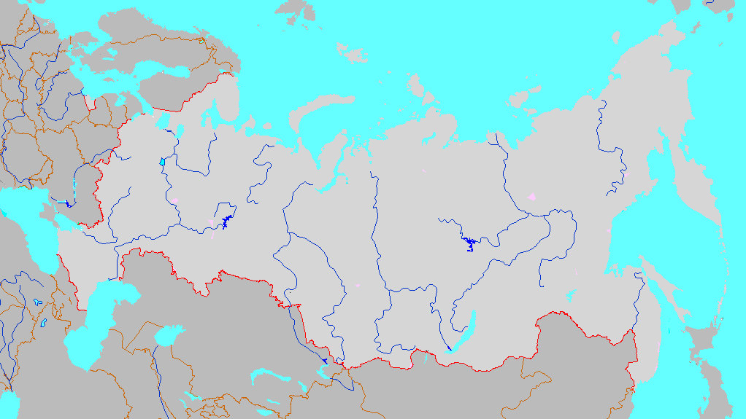
Органы и организации, осуществляющие государственный санитарно-эпидемиологический надзор и санитарно-противоэпидемические (профилактические) мероприятия в ВС РФ
Главный государственный санитарный врач МО РФ
Главный центр
государственного санитарно-эпидемиологического надзора (специального назначения) МО РФ
Центры государственного санитарно-эпидемиологического надзора военных округов
Notes:
Работу по противоэпидемическому обеспечению личного состава ВС РФ возглавляет Главный государственный санитарный врач МО РФ.
В работе участвует Главный центр государственного санитарно-эпидемиологического надзора (СпН) МО РФ (г. Москва) и Центры государственного санитарно-эпидемиологического надзора военных округов.
Согласно указу Президента РФ от 20 сентября 2010 г. № 1144 "О военно-административном делении Российской Федерации", в настоящее время существует двух уровневая система санитарно-профилактических организаций. 1-й уровень – региональный, представлен четырьмя ЦГСЭН военных округов (Северного флота) (Санкт-Петербург, Ростов-на-Дону, Екатеринбург, Хабаровск, Мурманск) и тремя на правах окружных (Хлебниково, Севастополь, Чита) двумя филиалами (Калининград, Владивосток) и 50 структурными подразделениями. 2-й уровень – центральный, представлен ГЦГСЭН (СпН) МО РФ.
Для каждого ЦГСЭН решением начальника медицинской службы Вооруженных Сил Российской Федерации, приказом командующего военным округом определена зона медицинской ответственности.

Slide 45
Существующая 2-х уровневая система госсанэпиднадзора МО РФ (с 2010 г.)
Notes:
ЦГСЭН военных округов осуществляют свою деятельность на правах самостоятельных воинских частей, имеют свой штамп и печать установленного образца.
Задачами ЦГСЭН являются:
изучение заболеваемости, физического развития и других показателей здоровья военнослужащих, условий их учебно-боевой деятельности и быта, установление причин возникновения и распространения заболеваний среди личного состава войск;
разработка рекомендаций и предложений командованию, направленных на оздоровление условий военного труда и быта личного состава, на предупреждение инфекционных и профессиональных заболеваний, а также массовых неинфекционных заболеваний и отравлений, обусловленных отрицательным воздействием на организм военнослужащих неблагоприятных факторов окружающей среды;
участие в организации и проведении мероприятий по ликвидации эпидемических очагов с множественными заболеваниями, а также очагов массовых неинфекционных заболеваний и отравлений, последствий радиационных и химических аварий в войсках;
проведение лабораторных и инструментальных исследований для оценки состояния внешней среды, здоровья военнослужащих, а также эпидемиологической диагностики;
оказание методической и практической помощи медицинской службе воинских частей и военно-медицинских организаций в организации и проведении санитарно-противоэпидемических (профилактических) мероприятий;
участие в испытаниях образцов нового вооружения и военной техники в части оценки их обитаемости, новых лабораторных приборов и аппаратуры, лабораторных методик и инструментальных методов исследования, средств профилактики заболеваний с целью внедрения их в практику работы;
участие в гигиеническом обучении и воспитании личного состава войск;
осуществление взаимодействия с органами государственной власти, организациями Роспотребнадзора и Минздрава России, правоохранительными, природоохранными и другими органами по вопросам обеспечения санитарно-эпидемиологического благополучия войск.

Slide 46
В перечень сил постоянной готовности госсанэпидслужбы России регионального и территориального уровня включены:
89 центров Госсанэпиднадзора на территориях субъектов Российской Федерации;
5 противочумных институтов;
противочумный Центр в Москве и 11 противочумных станций.
Они способны сформировать для работы в зоне ЧС:
70 санитарно-эпидемиологических отрядов;
19 санитарно-эпидемиологических бригад;
15 специализированных противоэпидемических бригад (СПЭБ) на базе противочумных учреждений.

Slide 47
Специализированные (нештатные) формирования госсанэпидслужбы России предназначены для организации и проведения санитарно-гигиенических и противоэпидемических мероприятий по предупреждению и ликвидации ЧС мирного и военного времени.
Формирования создаются на базе центров Госсанэпиднадзора России, противочумных учреждений, научно-исследовательских институтов эпидемиологического и гигиенического профиля соответствующими приказами Минздрава России.
Предусматривается создание следующих типов специализированных формирований:
санитарно-эпидемиологические отряды (СЭО);
санитарно-эпидемиологиче­ские бригады (СЭБ): эпидемиологические, радиологические, санитарно-гигиениче­ские (токсикологические);
специализированные противоэпидемические бригады (СПЭБ);
группы эпидемиологической разведки (ГЭР).
Конкретные задачи формирований в различных ЧС определяются Положением о специализированных формированиях госсанэпидслужбы России.

Slide 48
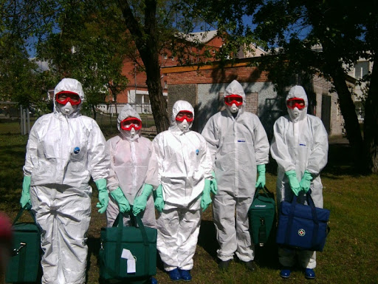
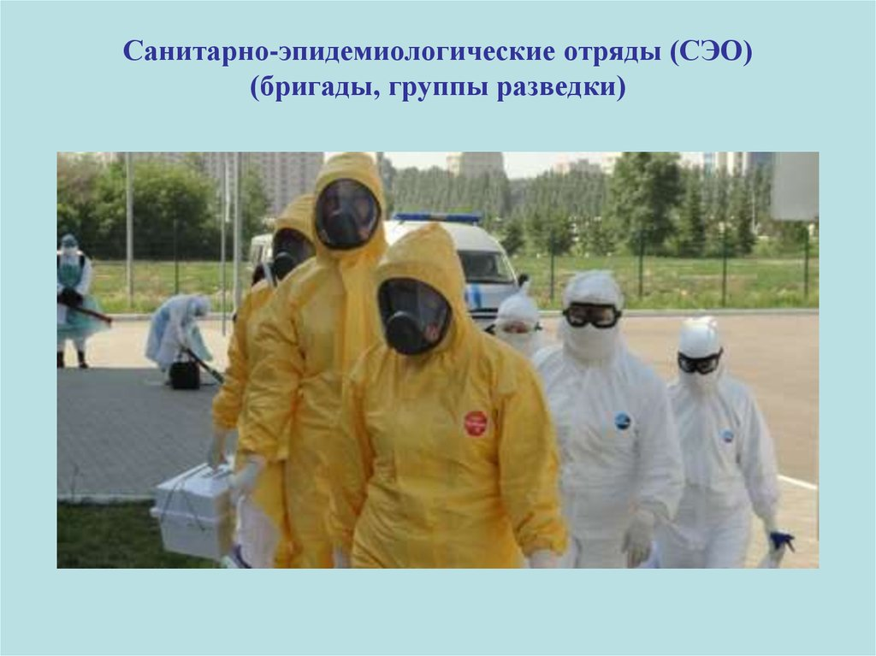
Санитарно-эпидемиологические отряды формируются центрами Госсанэпид­надзора в субъектах Российской Федерации из сотрудников учреждений госсанэпидслужбы, а также за счет функционального объединения радиологической, санитарно-гигиенической (токсикологической) и эпидемиологической бригад быстрого реагирования. Центры Госсанэпиднадзора, не имеющие возможностей формирования СЭО, создают СЭБ.
СЭО является мобильным формированием постоянной готовности, способным работать как в полном составе, так и в составе отдельных подразделений (бригад).
Состав СЭО, количество и численный состав бригад определяются руководством учреждения-формирователя. В целях реализации специальных мероприятий могут создаваться смешанные бригады с участием экспертов для предварительной оценки ситуации и определения полноты развертывания бригад или отряда.

Slide 49
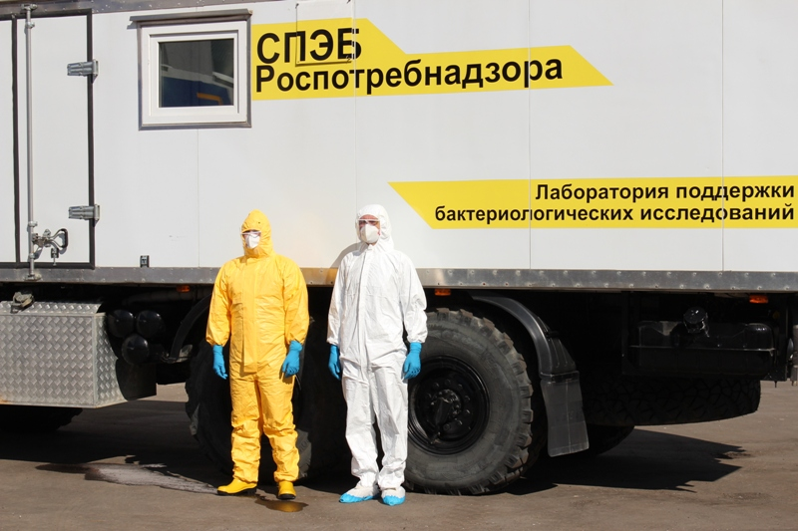
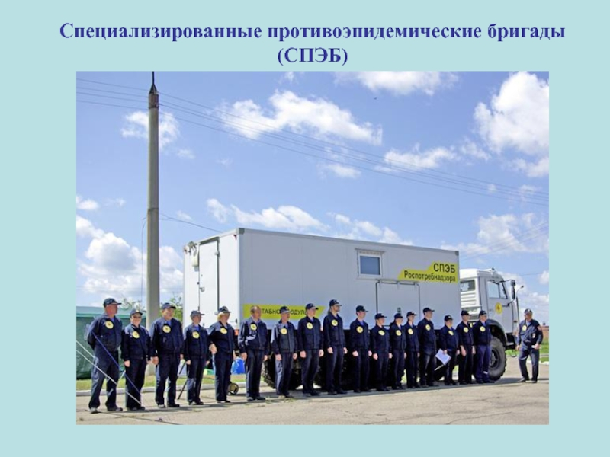
Специализированная противоэпидемическая бригада является подвижным автономным формированием постоянной готовности, предназначенным для проведения противоэпидемических и профилактических мероприятий в условиях чрезвычайных санитарно-эпидемических ситуаций или при угрозе их возникновения.
Подчиняются СПЭБ непосредственно Департаменту Госсанэпиднадзора Минздрава России и являются его представителями в зонах деятельности.
Бригады формируются на базе противочумных учреждений. Количество СПЭБ, формирующие их базовые учреждения и организационную штатную структуру определяет Департамент Госсанэпиднадзора.

Slide 50
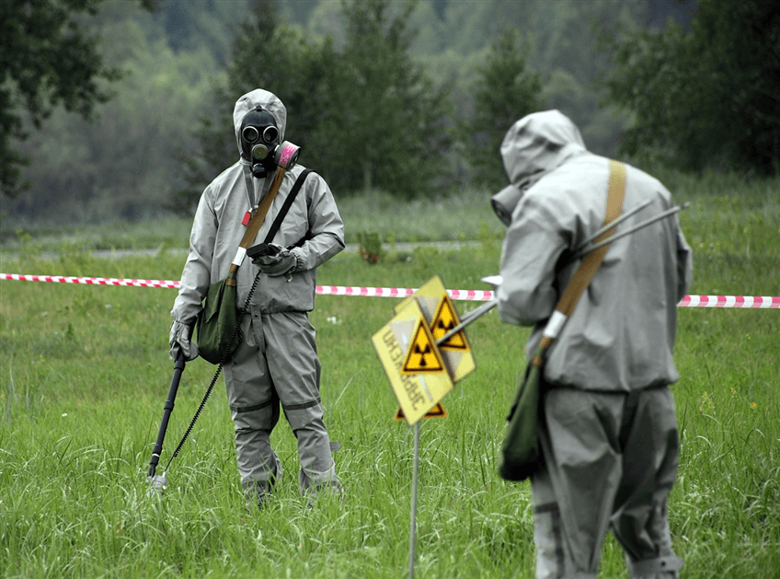
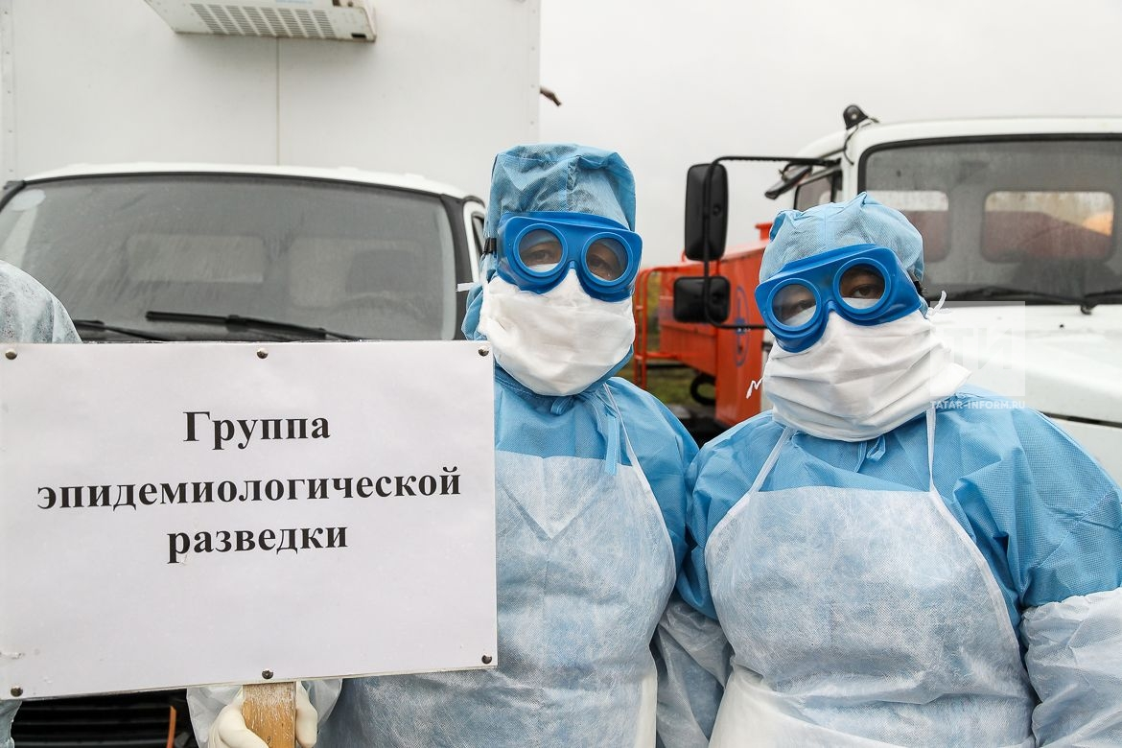
Группы эпидемиологической разведки создаются на базе областных (краевых), городских и районных центров государственного санитарно-эпидемиологического надзора. ГЭР могут входить в состав СЭО.
Группа состоит из трех человек:
руководитель (врач-эпидемиолог),
помощник эпидемиолога (фельдшер),
водитель.
При необходимости в группу могут быть включены и другие специалисты. Группа отбирает пробы в окружающей среде и проводит санитарно-эпидемиологическое обследование очага ЧС. Она оснащается набором для взятия проб и имеет автомобиль.
В задачи ГЭР входят определение в лабораториях экспресс-методом вида возбудителя, экспертиза продовольствия, контроль за качеством воды

Slide 51
Признаки характеризующие организационную систему противоэпидемической защиты личного состава
1. Цель создания системы.
2. Задачи системы.
3. Способы решения задач, стоящих перед системой (проводимые мероприятия).
4. Элементы системы – исполнители.
5. Ресурсное обеспечение функционирования системы (информационное, финансовое, материальное).
6. Управление в системе.
Notes:
Теперь остановимся на вопросах управления системой противоэпидемической защиты войск.

Slide 52
Организация противоэпидемической защиты войск -
это рациональное распределение обязанностей, полномочий и ответственности исполнителей санитарно-противоэпидемических (профилактических) мероприятий в различных условиях службы и боевой подготовки, а также мероприятий по ликвидации эпидемических очагов в войсках.
Notes:
Под организацией противоэпидемической защиты войск понимается:
рациональное распределение обязанностей, полномочий и ответственности исполнителей санитарно-противоэпидемических (профилактических) мероприятий в различных условиях службы и боевой подготовки, а также мероприятий по ликвидации эпидемических очагов в войсках.

Slide 53
Алгоритм организации мероприятий
Выбор мероприятий и обоснование необходимости его проведения (что делать?)
Определение конкретных объектов, на которых должно проводиться мероприятия (где делать?)
Определение сроков проведения мероприятий (когда, как долго?)
Выбор исполнителей с учетом компетенции их специальности и должного предназначения и распределение между ними обязанностей (кто делает?)
Выбор необходимых средств и методов с учетом их потенциальной эффективности (чем делать?)
Отработка организационных документов (на основании чего делать?)
Оценка качества выполнения мероприятий (с каким качеством сделано?)
Notes:
Первым этапом организации санитарно-противоэпидемических (профилактических) мероприятий является этап планирования. Перед проведением мероприятий руководитель, который организует эти мероприятий, должен ответить на ряд вопросов:
Выбор мероприятий и обоснование необходимости его проведения (что делать?)
Определение конкретных объектов, на которых должно проводиться мероприятия (где делать?)
Определение сроков проведения мероприятий (когда, как долго?)
Выбор исполнителей с учетом компетенции их специальности и должного предназначения и распределение между ними обязанностей (кто делает?)
Выбор необходимых средств и методов с учетом их потенциальной эффективности (чем делать?)
Ответы на эти вопросы в последующем оформляются в виде плана проведения мероприятий.
Отработка организационных документов (на основании чего делать?)
Второй этап управленческой деятельности (организационный) начинается с доведения разработанного плана до исполнителей мероприятий. На этом же этапе проводится работа по ресурсному обеспечению проводимых мероприятий: проводится обучение исполнителей, создаются необходимые запасы материальных и финансовых средств.
Третий этап – собственно проведение мероприятий.
На четвертом этапе оценивают результаты проделанной работы. На этом этапе проводится оценка качества выполнения мероприятий и степень достижения результата, который планировался.
Оценка качества выполнения мероприятий (с каким качеством сделано?)

Slide 54
Основные функции медицинской службы в системе противоэпидемической защиты войск (Д О М И К)
1. Диагностическая
2. Организационная
3. Методическая
4. Исполнительская
5. Контрольная
Notes:
В работе начальника медицинской службы воинской части по профилактике и борьбе с инфекционными заболеваниями выделяют следующие функциональные направления деятельности: информационно-аналитическое (диагностическое); организационное; методическое; исполнительское; контрольное.
Информационно-аналитическая функция заключается в осуществлении сбора, обработки и анализа информации о состоянии здоровья личного состава, изучении причин и условий возникновения и распространения болезней среди военнослужащих.
Суть организационной функции состоит в подготовке предложений командованию для реализации требований руководящих документов по сохранению и укреплению здоровья военнослужащих и членов их семей с учетом результатов эпидемиологической и гигиенической диагностики, а также в разработке планов и в осуществлении санитарно-противоэпидемических (профилактических) мероприятий.
Методическая функция предусматривает оказание методической помощи (т.е. обучение) командованию, должностным лицам служб тыла и личному составу при выполнении ими санитарно-противоэпидемических (профилактических) мероприятий. Начальник медицинской службы воинской части должен разрабатывать методику проведения мероприятий, определять их последовательность, давать рекомендации по выбору методов и способов решения задач и помогать в их реализации.
Исполнительская функция – это непосредственное проведение силами личного состава медицинской службы лечебно-диагностических, изоляционных, дезинфекционных мероприятий, лабораторных исследований, инструментальных измерений, прививок и др.
Контрольная функция предусматривает осуществление контроля за выполнением установленных санитарным законодательством и другими регламентирующими документами норм, правил и требований, предъявляемых к условиям военного труда и быта личного состава. В ходе осуществления медицинского контроля выявляются не только недостатки в охране здоровья военнослужащих, но и глубоко изучается, обобщается и распространяется положительный опыт.

Slide 55
РАСПРЕДЕЛЕНИЕ ГРУПП ИСПОЛНИТЕЛЕЙ ВОИНСКОЙ ЧАСТИ (КОРАБЛЯ) ПРИ РЕАЛИЗАЦИИ МЕРОПРИЯТИЙ ПО ПРОТИВОЭПИДЕМИЧЕСКОМУ ОБЕСПЕЧЕНИЮ
Мероприятия/функции | Диагности-ческая | Организа-ционная | Методи-ческая | Исполни-тельная | Контро-льная
Изоляционные
Лечебно-диагностические
Режимно-ограничительные
Ветеринарно-санитарные
Дератизация
Медицинский контроль
Дезинфекция и дезинсекция
Экстренная профилактика
Иммунопрофилактика
Лабораторные исследования
Гигиеническое обучение и воспитание, пропаганда ЗОЖ
-медицинская служба части (корабля)
- служба тылового обеспечения
-командование части
-личный состав подразделений
Notes:
На слайде представлено распределение групп исполнителей мероприятий по противоэпидемическому обеспечению в воинской части.

Slide 56
Принципы ПЭЗ:
Профилактическая направленность мероприятий.
Комплексность с выделением главного направления приложения усилий.
Осуществление мероприятий в системе ПЭЗ всеми силами медицинской службы с привлечением санитарно-эпидемиологических организаций для решения наиболее сложных задач и проведения специализированных мероприятий.
Единый подход к выполнению задач по предупреждению и ликвидации инфекционных заболеваний.
Соответствие содержания и объема мероприятий санитарно-эпидемиологической обстановке в войсках и среди населения.
Notes:
В настоящее время сформулированы принципы функционирования система противоэпидемической защиты личного состава ВС РФ. К ним относятся:
профилактическая направленность деятельности военно-медицинской службы в соответствии с анализом и прогнозом эпидемиологической обстановки;
комплексность проведения мероприятий по профилактике и ликвидации инфекционных заболеваний с выделением главных мер, обеспечивающих в данной обстановке наилучший эффект;
осуществление мероприятий в системе ПЭЗ всеми силами медицинской службы с привлечением специалистов ЦГСЭН к решению наиболее сложных задач и проведению специализированных мероприятий;
единый подход к выполнению задач по предупреждению и ликвидации инфекционных заболеваний. Он подразумевает применение наиболее простых методов и приемов диагностики и профилактики инфекционных заболеваний и предельно допустимую стандартизацию этих методов;
соответствие характера и объема противоэпидемических мероприятий санитарно-эпидемиологической обстановке в войсках и среди населения.

Slide 57
Благодарю
за внимание!

